Slide 1

Årsmöte 250326
Version 1.0

Slide 2

Dagen Agenda Årsmöte
Agenda
14.00 Årsmöte
14.30 Kommande Medlemsmöte
14.35 Mål och HPI
14.55 Teknisk paus
15.00 Föreläsning
NPF diagnoser i arbetslivet,
Caroline Byström leg. Psykolog, Modigo
15.45 Övriga frågor
16.00 Mötet slut

Slide 3
Årsmöte Riksnära Företagshälsor 26 mars 2025
Dagordning:
1. Val av mötesordförande och mötessekreterare
2. Val av justeringspersoner, tillika rösträknare
3. Fastställande av dagordning
4. Fastställande av röstlängd
5. Årsmötets behöriga utlysande
6. Verksamhetsberättelse med ekonomisk redovisning
7. Revisionsberättelse och fastställande av resultat- och balansräkning
8. Fastställande av budget för det kommande verksamhetsåret
9. Fråga om ansvarsfrihet för den avgående styrelsen
10. Behandling av inkomna motioner och styrelsens förslag
11. Fastställande av medlemsavgift för det kommande verksamhetsåret.
Val av styrelse och fastställande av mandatperioder
Val av ordförande
Val av kassör
Val av övriga ledamöter
Val av suppleanter
13. Val av revisorer
14. Val av valberedning
15. Fastställande av ersättning till styrelse och revisor
16. Mötet avslutas

Slide 4
Styrelsen vald 2024
Ordförande | Åsa Jannok | Nyval till 2026
Kassör | Jörgen Abrahamsson | Omval till 2025
Sekreterare | Sofia Johansson | Omval till 2025
Ledamot | Anders Davidsson | Nyval till 2026
Ledamot | Roger Jäderberg | Nyval till 2026
Ledamot | Magnus Sköldbäck | Omval till 2025
Revisor | Fredrik Manheimer | Omval 2025
 | Eva Ekesbo | Nyval 2026
Valberedning | Martin Paulsson | Omval 2025
 | Karin Ahlin | Nyval 2026

Slide 5
Verksamhetsberättelse
Styrelsemöten (9st)
Medlemsmöten
Årsmöte 20 mars
Medlemsmöte Stockholm 22-23 oktober
Ekonomi
Resultat och balansräkning
Budget 2025

Slide 6
Budget RiksNära Företagshälsor 2025

Slide 7
Verksamhetsberättelse
Medlemmar
Målarbete 2023-2024
Undertecknat 3 nya tjänteleverantörer
Bättre pris 2 produktleverantörer
Förbättrat hemsidan
Kvalitets diskussioner påbörjats
Notes:
RiksNära affärer
1. Hitta 3 leverantörer som kan bredda RiksNäras medlemsföretag.
Nya leverantörer Change Collective, Modio, RocoverOnlie
2. Förhandla till sig bättre priser om avtalen skrivs med Riksnära.
Aj Produkter, Bluebird Medical
Marknadsföring kommunikation
1. Målet är att hitta en intranätlösning för Riksnäras medlemmar. lntranätet skall användas för utbyte av kompetens och erfarenheter.
Ej klart behövs mer undersökning för att hitta en bra lösning och fler som jobbar med detta.
2. Uppdatera hemsidan
Klart men finns mer att utveckla, behövs fler personer till att driva denna utveckling
Kvalité
Externt påbörjar Kvalitets diskussioner i RiksNära
Genomförts medlemsmötet 2024 och nya mål för 2025 togs fram
2. Internt kvalitetsarbete (styrelsen har påbörjat)
Medlemsbrev 4 ggr/år – har påbörjats och kommer fortsätta framgent
Uppdatera medlemsregistret- har påbörjats och kommer fortsätta framgent
Styrelsen – intern kvalitet arbete med mallar och rutiner och lätta – klart men är ett ständigt utvecklingsarbete

Slide 8
Årsmöte Riksnära Företagshälsor 26 mars 2025
9. Fråga om ansvarsfrihet för den avgående styrelsen
10. Behandling av inkomna motioner och styrelsens förslag
11. Fastställande av medlemsavgift för det kommande verksamhetsåret.
Val av styrelse och fastställande av mandatperioder
Val av ordförande
Val av kassör
Val av övriga ledamöter
Val av suppleanter
13. Val av revisorer
14. Val av valberedning
15. Fastställande av ersättning till styrelse och revisor
16. Mötet avslutas

Slide 9
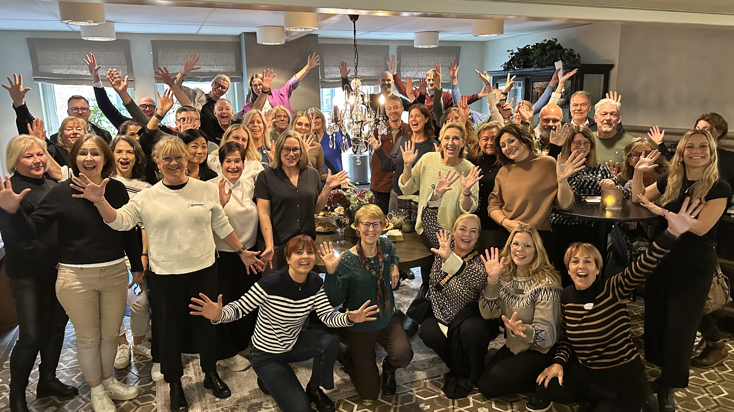
Medlemsmöte 23-24 oktober 2025

Slide 10
Mål med föreningen
Föreningens syfte är att främja samarbete mellan lokala företagshälsor i Sverige. Målet är att genom samarbete främja medlemmarnas intressen och branschens utveckling samt att underlätta för våra kunder att hitta rikstäckande lösningar.

Slide 11
Målområden
RiksNära Affärer
Kommunikation Marknadsföring
Kvalité

Slide 12
Mål 2025
RiksNära Affärer
1. Fortsätt undersöka ev. samarbete med följande leverantörer
HPI
Take Note
Labb- och drogtestanalys företag
2. Få fler aktiva i arbetsgruppen
Gemensamma tjänster (hälsoundersökning, samtalsstöd, nyanställningsundersökningar)
3. Gemensamma affärer
Alla jobbar för att skapa gemensamma affärer (allas ansvar). Följs upp på höstens medlemsträff

Slide 13
Mål 2025
Kommunikation Marknadsföring
1. Medlemmar
Alla medlemmar har RiksNäras logga och info om föreningen på sina hemsidor
Informera kunder och andra kontakter om RiksNära
2. Styrelse
Uppdatera kontaktlistan på medlemmar
Undersöka lättare kontaktvägar
3. Fler aktiva i arbetsgruppen
Hemsidan
Sociala medier
Webbinarier /föreläsningar

Slide 14
Mål 2025
Kvalité
Styrelsen undersöker följande kvalitets förslag och tar upp dem på medlemsmöte hösten 2025.
1. Att se över ”riktlinjer” för att vara en ”lokal” FHV och medlem
2. Se över kravet att vara med i Sveriges företagshälsor
3. Se över kravet att vara registrerad hos IVO

Slide 15
Inkomna förfrågningar på samarbeten
2025
Firstbeat (Anders Davidsson)
HR Föreningen (info mejlen)
Översättningsbyrå (info mejlen)
Hlthy
Allt om juridik
2023
Adda
Vibrosense
2024
Kura
ABC labs
Brolin Westrell
Fixa Spine
Giddir
HPI
SAM arbetet
Take Note
Qurant (Ej godkänt som medlemmar)

Slide 16
Mål 2025
Få fler aktiva i arbetsgruppen RiksNäras Affärer
Fler aktiva i arbetsgruppen Kommunikation Marknadsföring
Hemsidan
Sociala medier
Webbinarier /föreläsningar
Styrelsen jobbar vidare med kvalitetsförslag (fysisk träff ?)
ANMÄL INTRESSE asa@jannok.nu 070-5908434

Slide 17
- uppdragsdialog- ärendehantering och kommunikation- genomföra tester på individ i egen databas. Men binda det samman på grupprapportsnivå med Arbetsgivare.
-Marknadsföring via produktsajten hpi-plustoo.comvarifrån man loggar in till Plustoo som arbetsgivare eller medarbetare. Exponerar Riksnära för potentiellt nya kunder.
- Profilera Riksnära genom ytterligare whitelabel/branding i plattformen
- Riksnära som en kvalitetsstämpel med evidensbaserade och standardiserade tjänster som levereras informationssäkert.
-Forskningsprojekt för att bygga evidens åt varumärket Riksnära.
-Kommunicera rapporter på Riksnäras data ”Riksnära rapporerar - så här mår arbetslivet i Sverige”.
-Kompetensutveckling/expertresurs- informationssäkerhet- medicinskt ledningsansvar
-Plustoo omfattar ”en digital treenighet” med företagshälsa, arbetsgivare, medarbetare – ger möjligheter till utveckling av effektiva funktioner, tjänster, processer.
-Utarbeta riktlinjer för att kontrollera och kravställa som underleverantör.
Notes:
Vem vill vara med i projektgrupp för att se över ev samarbete med HPI?

Slide 18
Tack!

